Slide 1


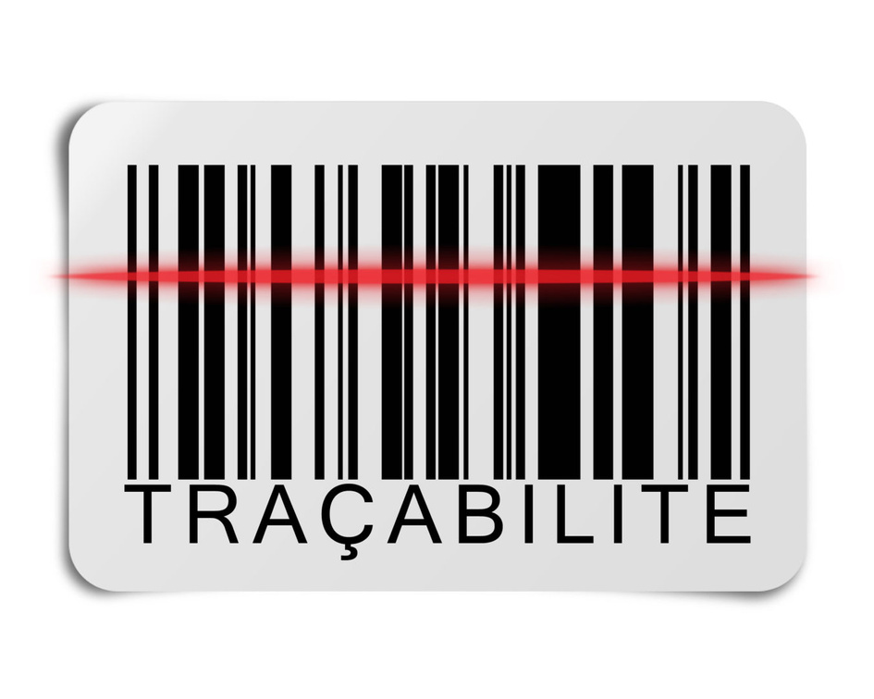
LA TRACABILITE DES PRODUITS
Blockchain Etherium
Présenté par Colin VERRIERE, Nathan VERDEYME, Nabil KERKOUB
git: https://github.com/nathan-verdeyme/TPEtherum

Slide 2

Introduction
Choix du Sujet et Cas d'Utilisation
SOMMAIRE
Présentation de l'Équipe
Fonctionnalité Principale à Développer
Avantages et Inconvénients de la Blockchain
Diagramme d'Activité UML
Structure du Smart Contract
Démonstration
1

Slide 3

Introduction
"Renforcer la Traçabilité des Produits avec la Blockchain"
PANDABUY
Introduction au problème: Dans le monde actuel, la traçabilité devient une nécessité incontournable, pour garantir la qualité et l'authenticité des produits mais aussi pour renforcer la confiance du consommateur.
Défis de la traçabilité actuelle: Cependant, les systèmes de traçabilité sont souvent vulnérables à la fraude et à la contrefaçon, rendant difficile le suivi efficace des produits tout au long de leur cycle de vie.
Cas traité : Pandabuy
2

Slide 4
Choix du Sujet et Cas d'Utilisation
PANDABUY
Qu'est-ce que Pandabuy ? une place de marché en ligne qui permet d'acheter des produits vestimentaires en provenance de Chine.
Inconvénients de Pandabuy :
Manque de transparence
Sécurité des données
Scénario : Suivi d'un lot de produits de vêtements , de la production à la vente au détail.
Interaction consommateur : Possibilité pour les consommateurs de scanner un produit pour voir son histoire complète.
3

Slide 5







Présentation de l'Équipe
Nabil KERKOUB
Colin VERRIERE
Nathan VERDEYME
Chef de Projet
Dassault Aviation
Superviseur
Bouygues Telecom
Developpeur
Tiime
4

Slide 6
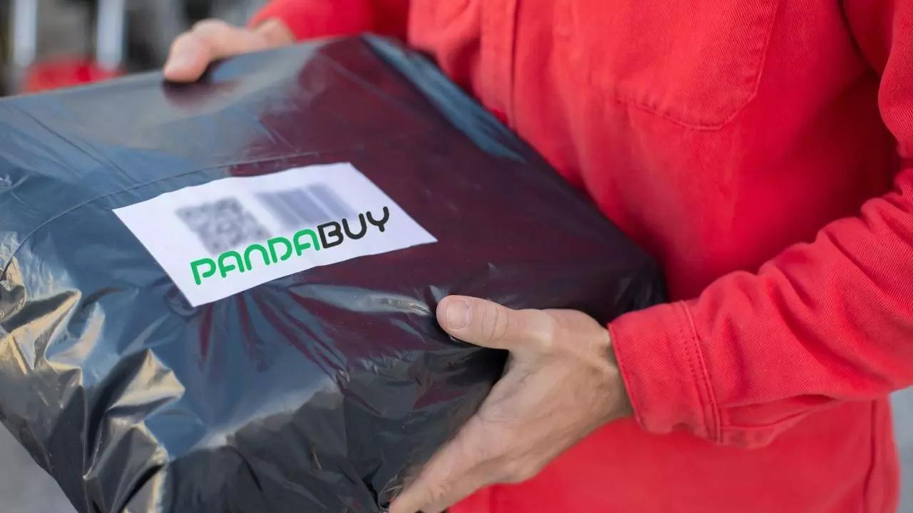
Fonctionnalités Clés à apporter
Gestion de la propriété
Gestion d’une liste blanche
Gestion des produits
Transfert de propriété
TRAÇABILITÉ EN TEMPS RÉEL :
ENREGISTREMENT DE CHAQUE TRANSACTION :
UTILISATION DES SMART CONTRACTS :
Chaque étape du parcours d'un produit est enregistrée sur la blockchain, garantissant l'intégrité et l'invulnérabilité des données.
Permettre le suivi continu des produits tout au long de la chaîne d'approvisionnement, de la source jusqu'au consommateur final.
Automatiser et sécuriser les transactions entre les différentes parties (producteurs, transporteurs, détaillants, consommateurs).
Retourner à la vue d'esemble
5

Slide 7
Avantages
Inconvénients
Transparence accrue | Complexité technique
Sécurité renforcée | Evolutivité
Gouvernance | Interprétation réglementaire
Avantages et Inconvéniants de la Blockchain
Retourner à la vue d'ensemble
6

Slide 8
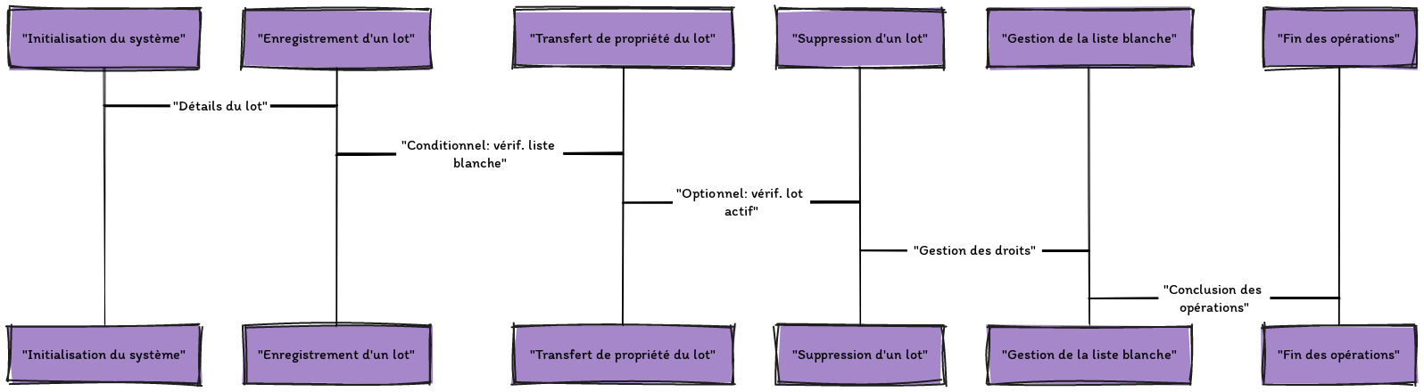
Diagramme d’Activité UML
7

Slide 9

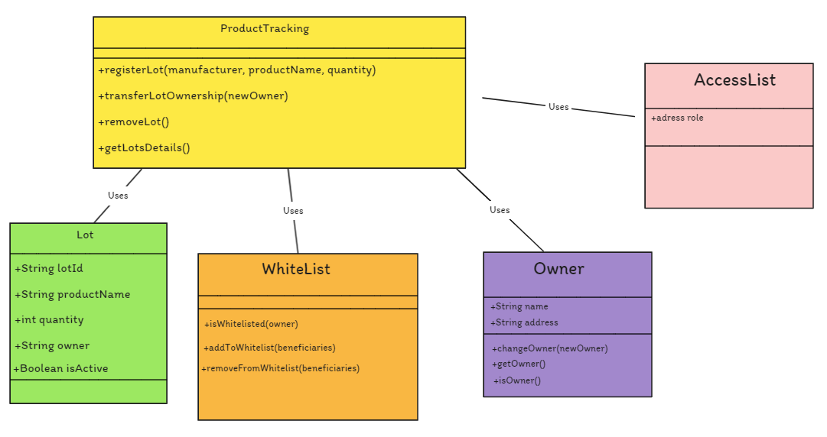
Diagramme
de classe
8

Slide 10


AccessList.sol
Structure du
Smart Contract
ProductTracking.sol
WhiteList.sol
Owner.sol
9

Slide 11
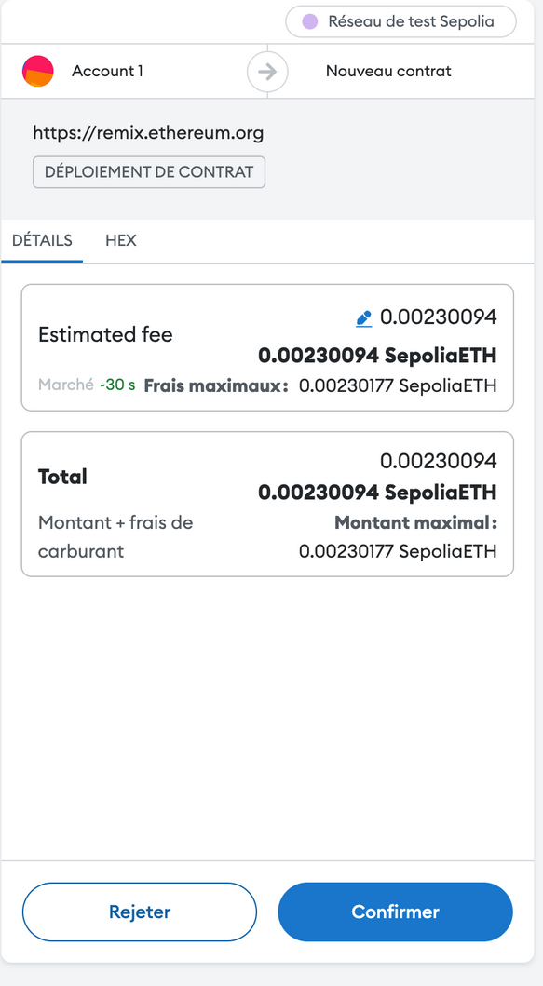
Démonstration
10

Slide 12

Conclusion
Résumé des Points Clés
Traçabilité améliorée grâce à la blockchain.
Avantages significatifs : transparence, sécurité, réduction des fraudes.
Impact positif sur la confiance des consommateurs et la sécurité des industries.
Évolutions futures :
intégration de nouvelles fonctionnalités, expansion sectorielle.
Attribution de rôles ( fabricant, transporteur, ... )
Appel à l'Action :
Visitez le site web de Pandabuy pour plus d'informations.
Participez au développement via GitHub.
11

